Slide 1
計算プログラミング説明
工学府 熱物理工学研究室 史正琦

Slide 2
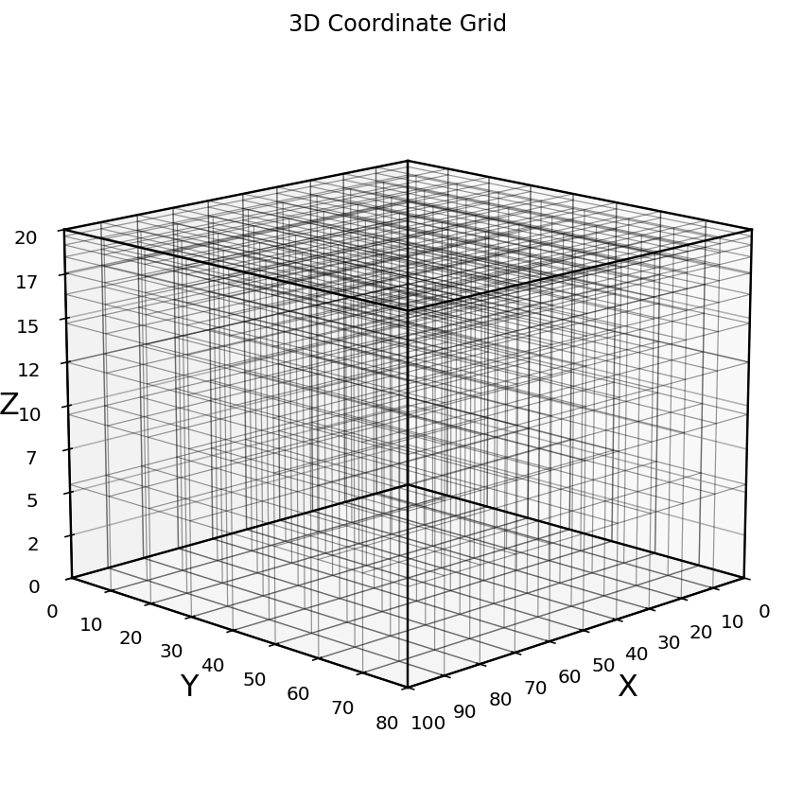
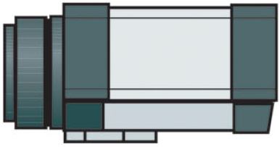


計算目的
数値計算用区域
$S_{1}：$未知熱流束を推定する表面
液滴で加熱されたステンレスプレートを冷却させて、IRカメラで試料裏面温度変化を記録する。
記録した裏面温度データT(t, x, y)から共役勾配法(Conjugate Gradient Method)で表面熱流束q(t, x, y)を推算する。
計算ソフト: Python・Numpy + Scipy
$S_{2}$:IRカメラでの温度計測位置

Slide 3
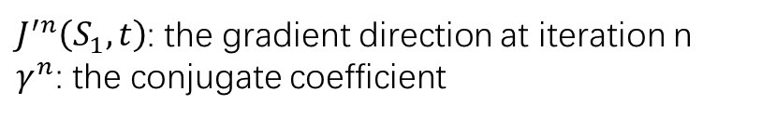
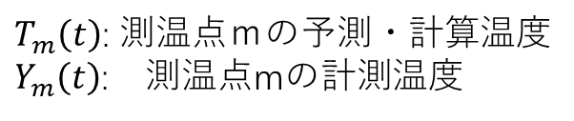
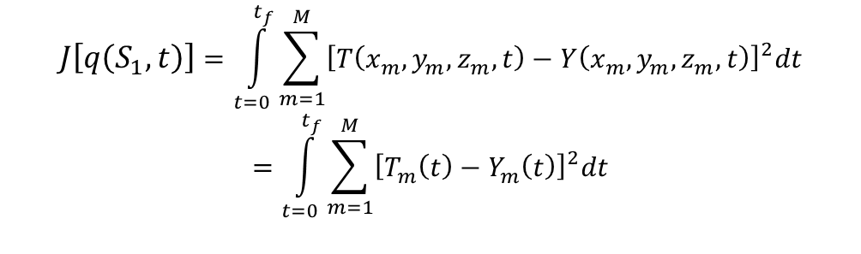
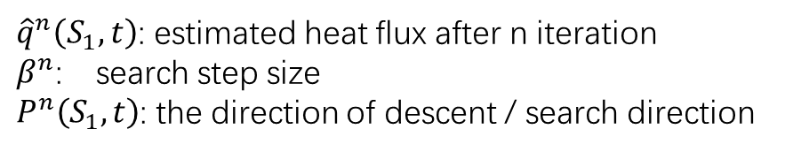



計算手法: 共役勾配法
逆問題計算: 最小二乗法で計測温度と最も近似した裏面温度を探すこと
$$J\left[q\left(S_{1}, t\right)\right]=\int_{t=0}^{t_{f}}{\sum_{m=1}^{M}{{\left[T\left(x_{m},y_{m},z_{m},t\right)−Y\left(x_{m},y_{m},z_{m},t\right)\right]}^{2}dt}}=\int_{t=0}^{t_{f}}{\sum_{m=1}^{M}{{\left[T_{m}\left(t\right)−Y_{m}\left(t\right)\right]}^{2}dt}}$$
$T_{m}\left(t\right)$: 測温点ｍの予測・計算温度
$Y_{m}\left(t\right)$: 測温点mの計測温度
CGM計算法(conjugate gradient method: 共役勾配法)を導入して $J\left[q\left(S_{1}, t\right)\right]$の最小値を計算することで$q\left(S_{1}, t\right)$の計算を行う
$${\hat{q}}^{n+1}\left(S_{1},t\right)={\hat{q}}^{n}\left(S_{1},t\right)−β^{n}P^{n}(S_{1},t)$$
$β^{n}= ?$
Sensitivity problem:感度問題
解決手法:
参考文献:CFX4.2商用CFDソフトウェア
本研究: 3D_FVM_implicity Solver
${\hat{q}}^{n}\left(S_{1},t\right)$: estimated heat flux after n iteration
$β^{n}$: search step size
$P^{n}\left(S_{1},t\right)$: the direction of descent / search direction
$$J^{′n}\left(S_{1},t\right)= ?$$
$$P^{n}\left(S_{1},t\right)=J^{′n}\left(S_{1},t\right)+γ^{n}P^{n−1}\left(S_{1},t\right)$$
Adjoint problem: 随伴問題
解決手法:
参考文献: Lagrangeの未定乗数法+CFX4.2
本研究: Lagrangeの未定乗数法+三次元ソルバー
$J^{′n}\left(S_{1},t\right)$: the gradient direction at iteration n
$γ^{n}$: the conjugate coefficient
Cheng-Hung Huang, Shao-Pei Wang, A three-dimensional inverse heat conduction problem in estimating surface heat flux by conjugate gradient method, International Journal of Heat and Mass Transfer, 42 (1999)3387-3403

Slide 4
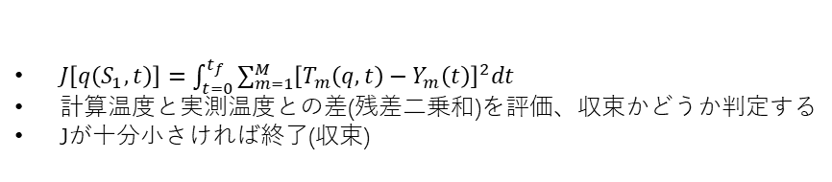





計算流れ
計算手順
共役勾配法(CGM)を用いた三次元熱伝導問題における表面熱流束の計算手順・目標函数Jの最小化を実現する
Start
①表面熱流束の初期値仮定
初期の熱流束分布${\hat{q}}^{n}\left(S_{1},t\right)を$設定する
②順問題
現在の熱流束分布${\hat{q}}^{n}\left(S_{1},t\right)から三次元領域$内の温度分布$T\left(x,y,z, t\right)$を計算する
計算手法: FVM_陰解法
$S_{1}：$未知熱流束を推定する表面
収束
③目標函数$J\left[q\left(S_{1}, t\right)\right]$の計算＆収束判定
$J\left[q\left(S_{1}, t\right)\right]=\int_{t=0}^{t_{f}}{\sum_{m=1}^{M}{{\left[T_{m}\left(q,t\right)−Y_{m}\left(t\right)\right]}^{2}dt}}$
計算温度と実測温度との差(残差二乗和)を評価、収束かどうか判定する
Jが十分小さければ終了(収束)
End
収束なし
④随伴問題
目標函数Jに対する熱流束の勾配を計算するため、随伴方程式を解く $:\frac{dJ}{d[q\left(S_{1}, t\right)]}$
⑤下降方向計算
$S_{2}$:IRカメラでの温度計測位置
得られた勾配情報を基に共役勾配法における最適な検索方向$P_{n}$(共役方向)を決定
⑥感度問題
微小な熱流束の変化が裏面S2温度に及ぼす影響(感度)を計算し、最適な下降ステップサイズ$β_{n}$を決定
⑦熱流束更新
新しい熱流束分布ｑを更新
${\hat{q}}^{n+1}\left(S_{1},t\right)={\hat{q}}^{n}\left(S_{1},t\right)−β^{n}P^{n}(S_{1},t)$

Slide 5

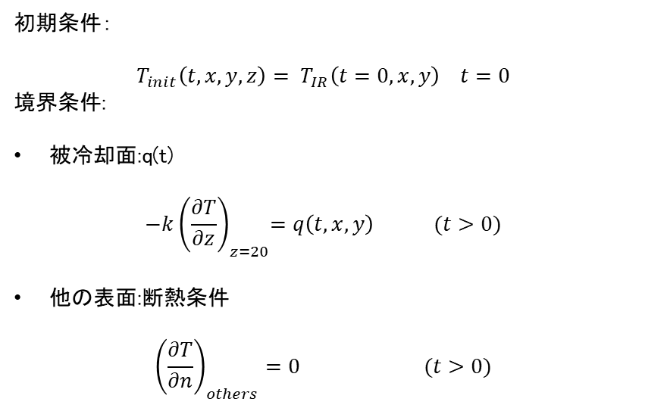
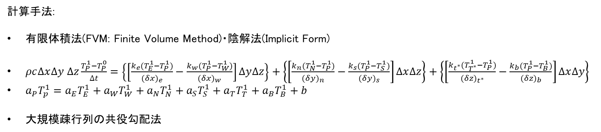

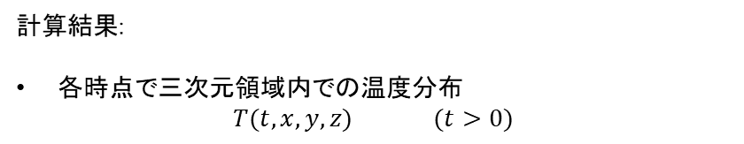
計算手法:
有限体積法(FVM: Finite Volume Method)・陰解法(Implicit Form)
$ρc∆x∆y ∆z\frac{T_{P}^{1}−T_{P}^{0}}{∆t}=\left\{\left[\frac{k_{e}(T_{E}^{1}−T_{P}^{1})}{{(δx)}_{e}}−\frac{k_{w}(T_{P}^{1}−T_{W}^{1})}{{(δx)}_{w}}\right]∆y∆z\right\}+\left\{\left[\frac{k_{n}(T_{N}^{1}−T_{P}^{1})}{{(δy)}_{n}}−\frac{k_{s}(T_{P}^{1}−T_{S}^{1})}{{(δy)}_{s}}\right]∆x∆z\right\}+\left\{\left[\frac{k_{t^{∗}}(T_{T^{∗}}^{1}−T_{P}^{1})}{{(δz)}_{t^{∗}}}−\frac{k_{b}(T_{P}^{1}−T_{B}^{1})}{{(δz)}_{b}}\right]∆x∆y\right\}$
$a_{P}T_{p}^{1}=a_{E}T_{E}^{1}+a_{W}T_{W}^{1}+a_{N}T_{N}^{1}+a_{S}T_{S}^{1}+a_{T}T_{T}^{1}+a_{B}T_{B}^{1}+b$
大規模疎行列の共役勾配法
計算条件:
熱物性(熱伝導率・比熱)が温度による更新
不等間隔メッシュ(上部細かい)
メッシュ数(x=100, y=80, z=20)
メッシュサイズ :試料サイズに対応
初期条件：
$$T_{init}\left(t,x,y,z\right)= T_{IR}\left(t=0,x,y\right) t=0$$
境界条件:
被冷却面:q(t)
$${−k\left(\frac{∂T}{∂z}\right)}_{z=20}=q\left(t, x, y\right) (t>0)$$
他の表面:断熱条件
$${\left(\frac{∂T}{∂n}\right)}_{others}=0 (t>0)$$
メッシュ分布イメージ図:
$S_{1}：$未知熱流束を推定する表面
$$q(t)$$
計算結果:
各時点で三次元領域内での温度分布
$$T(t, x,y, z) (t>0)$$
$S_{2}$:IRカメラでの温度計測位置

Slide 6
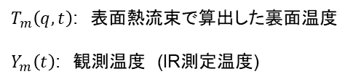

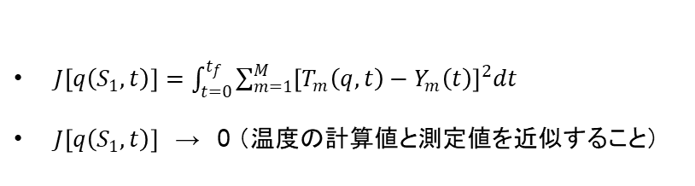
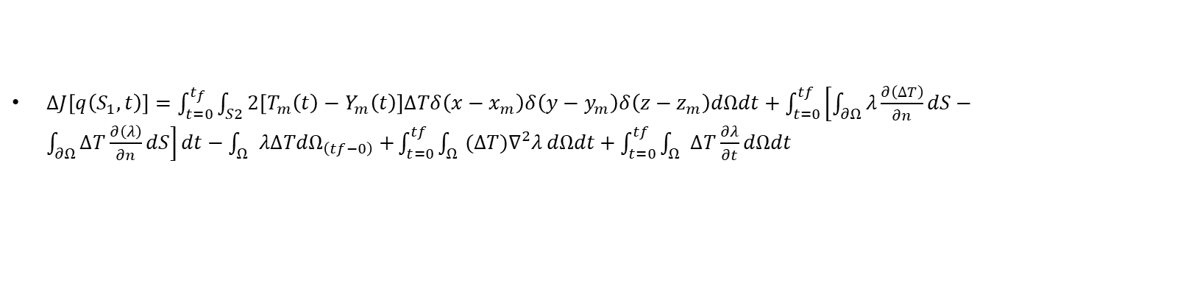

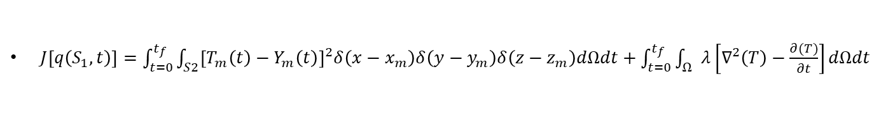


$S_{1}：$未知熱流束を推定する表面
$$q(t)$$
$J\left[q\left(S_{1}, t\right)\right]=\int_{t=0}^{t_{f}}{\sum_{m=1}^{M}{{\left[T_{m}\left(q,t\right)−Y_{m}\left(t\right)\right]}^{2}dt}}$
$J\left[q\left(S_{1}, t\right)\right]$ → 0 （温度の計算値と測定値を近似すること）
目標汎函数
$T_{m}\left(q,t\right)$: 表面熱流束で算出した裏面温度
$Y_{m}\left(t\right)$: 観測温度 (IR測定温度)
$Ω$:三次元計算領域
汎函数Jが熱流束ｑに対する勾配
$$\frac{dJ}{d\left[q\left(S_{1}, t\right)\right]} = ?$$
ラグランジュの未定乗数法で束縛条件を導入すると:
$S_{2}$:IRカメラでの温度計測位置
$J\left[q\left(S_{1}, t\right)\right]=\int_{t=0}^{t_{f}}{\int_{S2}{{\left[T_{m}\left(t\right)−Y_{m}\left(t\right)\right]}^{2}δ\left(x−x_{m}\right)δ\left(y−y_{m}\right)δ\left(z−z_{m}\right)dΩdt}}+\int_{t=0}^{t_{f}}{\int_{Ω}{λ\left[∇^{2}\left(T\right)−\frac{∂(T)}{∂t}\right]dΩdt}}$
グリーンの第二恒等式で式の後半を展開すると:
$∆J\left[q\left(S_{1}, t\right)\right]=\int_{t=0}^{t_{f}}{\int_{S2}{2\left[T_{m}\left(t\right)−Y_{m}\left(t\right)\right]∆Tδ\left(x−x_{m}\right)δ\left(y−y_{m}\right)δ\left(z−z_{m}\right)dΩdt}}+\int_{t=0}^{tf}{\left[\int_{∂Ω}{λ\frac{∂\left(∆T\right)}{∂n}dS}−\int_{∂Ω}{∆T\frac{∂\left(λ\right)}{∂n}dS}\right]dt−\int_{Ω}{{λ∆TdΩ}_{\left(tf−0\right)}}+}\int_{t=0}^{tf}{\int_{Ω}{(∆T)∇^{2}λ}dΩdt}+\int_{t=0}^{tf}{\int_{Ω}{∆T\frac{∂λ}{∂t}}dΩdt}$
$∆T$が含む項をゼロにすることで、λ（随伴変数）の支配方程式が決まる

Slide 7
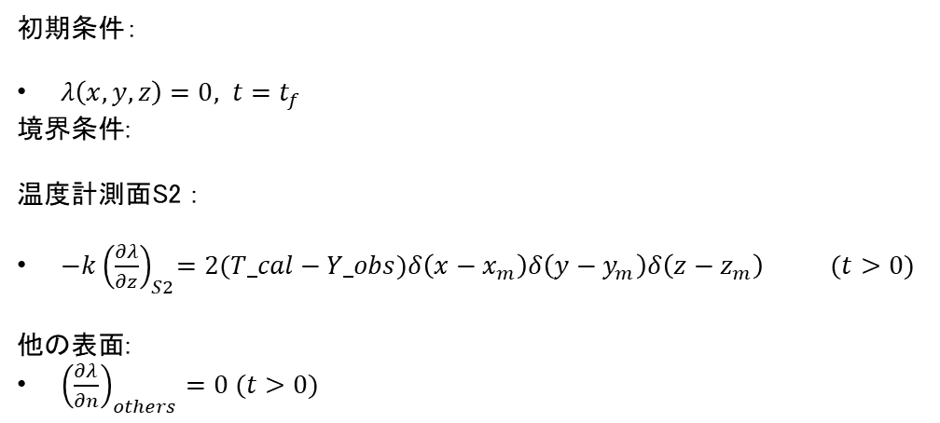
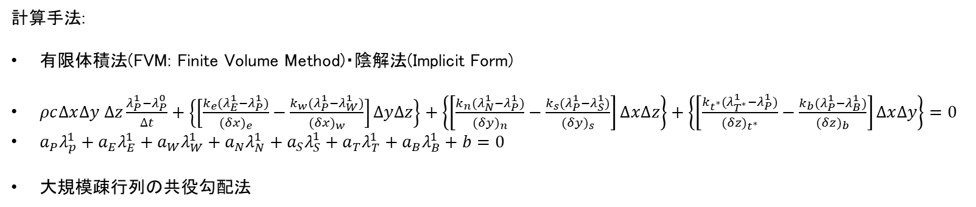
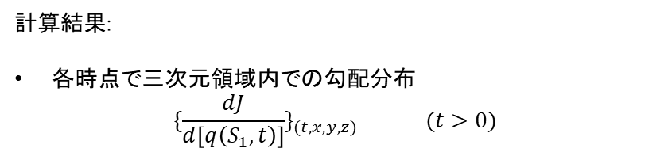
汎函数Jが熱流束ｑに対する勾配
計算手法:
有限体積法(FVM: Finite Volume Method)・陰解法(Implicit Form)
$ρc∆x∆y ∆z\frac{λ_{P}^{1}−λ_{P}^{0}}{∆t}+\left\{\left[\frac{k_{e}(λ_{E}^{1}−λ_{P}^{1})}{{(δx)}_{e}}−\frac{k_{w}(λ_{P}^{1}−λ_{W}^{1})}{{(δx)}_{w}}\right]∆y∆z\right\}+\left\{\left[\frac{k_{n}(λ_{N}^{1}−λ_{P}^{1})}{{(δy)}_{n}}−\frac{k_{s}(λ_{P}^{1}−λ_{S}^{1})}{{(δy)}_{s}}\right]∆x∆z\right\}+\left\{\left[\frac{k_{t^{∗}}(λ_{T^{∗}}^{1}−λ_{P}^{1})}{{(δz)}_{t^{∗}}}−\frac{k_{b}(λ_{P}^{1}−λ_{B}^{1})}{{(δz)}_{b}}\right]∆x∆y\right\}=0$
$a_{P}λ_{p}^{1}+a_{E}λ_{E}^{1}+a_{W}λ_{W}^{1}+a_{N}λ_{N}^{1}+a_{S}λ_{S}^{1}+a_{T}λ_{T}^{1}+a_{B}λ_{B}^{1}+b=0$
大規模疎行列の共役勾配法
計算条件:
熱物性(熱伝導率・比熱)が温度による更新
不等間隔メッシュ(上部細かい)
メッシュ数(x=100, y=80, z=20)
メッシュサイズ :試料サイズに対応
初期条件：
$λ\left(x,y,z\right)=0, t=t_{f}$
境界条件:
温度計測面S2 :
${−k\left(\frac{∂λ}{∂z}\right)}_{S2}=2(T_cal−Y_obs)δ\left(x−x_{m}\right)δ\left(y−y_{m}\right)δ\left(z−z_{m}\right) (t>0)$
他の表面:
${\left(\frac{∂λ}{∂n}\right)}_{others}=0 (t>0)$
メッシュ分布イメージ図:
$S_{1}：$未知熱流束を推定する表面
$$q(t)$$
計算結果:
各時点で三次元領域内での勾配分布
$${\{\frac{dJ}{d\left[q\left(S_{1}, t\right)\right]}\}}_{(t,x,y,z)} (t>0)$$
$S_{2}$:IRカメラでの温度計測位置

Slide 8

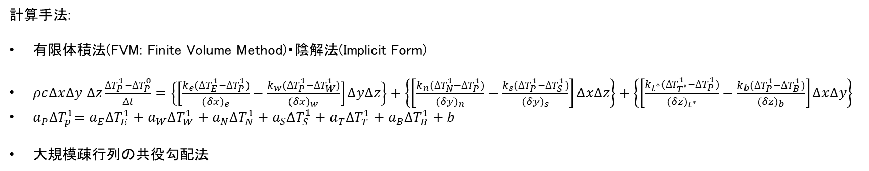
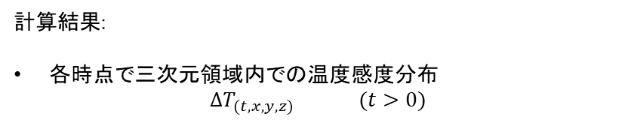
微小な熱流束の変化が裏面S2温度に及ぼす影響(感度)を計算する
計算手法:
有限体積法(FVM: Finite Volume Method)・陰解法(Implicit Form)
$ρc∆x∆y ∆z\frac{{∆T}_{P}^{1}−{∆T}_{P}^{0}}{∆t}=\left\{\left[\frac{k_{e}({∆T}_{E}^{1}−{∆T}_{P}^{1})}{{(δx)}_{e}}−\frac{k_{w}({∆T}_{P}^{1}−{∆T}_{W}^{1})}{{(δx)}_{w}}\right]∆y∆z\right\}+\left\{\left[\frac{k_{n}({∆T}_{N}^{1}−{∆T}_{P}^{1})}{{(δy)}_{n}}−\frac{k_{s}({∆T}_{P}^{1}−{∆T}_{S}^{1})}{{(δy)}_{s}}\right]∆x∆z\right\}+\left\{\left[\frac{k_{t^{∗}}({∆T}_{T^{∗}}^{1}−{∆T}_{P}^{1})}{{(δz)}_{t^{∗}}}−\frac{k_{b}({∆T}_{P}^{1}−{∆T}_{B}^{1})}{{(δz)}_{b}}\right]∆x∆y\right\}$
$a_{P}{∆T}_{p}^{1}=a_{E}{∆T}_{E}^{1}+a_{W}{∆T}_{W}^{1}+a_{N}{∆T}_{N}^{1}+a_{S}{∆T}_{S}^{1}+a_{T}{∆T}_{T}^{1}+a_{B}{∆T}_{B}^{1}+b$
大規模疎行列の共役勾配法
計算条件:
熱物性(熱伝導率・比熱)が温度による更新
不等間隔メッシュ(上部細かい)
メッシュ数(x=100, y=80, z=20)
メッシュサイズ :試料サイズに対応
初期条件：
$∆T \left(x,y,z\right)=0, t=0$
境界条件:
熱流束推定表面S1:
${−k\left(\frac{∂∆T}{∂z}\right)}_{S1}=∆q\left(S_{1},t\right)=P^{n} (t>0)$
他の表面:
${\left(\frac{∂∆T}{∂n}\right)}_{others}=0 (t>0)$
メッシュ分布イメージ図:
$S_{1}：$未知熱流束を推定する表面
$$q(t)$$
計算結果:
各時点で三次元領域内での温度感度分布
$$∆T_{(t, x,y,z)} (t>0)$$
$S_{2}$:IRカメラでの温度計測位置

Slide 9







各メッシュにおける離散化方程式:
$ρc∆x∆y ∆z\frac{{∆T}_{P}^{1}−{∆T}_{P}^{0}}{∆t}=\left\{\left[\frac{k_{e}({∆T}_{E}^{1}−{∆T}_{P}^{1})}{{(δx)}_{e}}−\frac{k_{w}({∆T}_{P}^{1}−{∆T}_{W}^{1})}{{(δx)}_{w}}\right]∆y∆z\right\}+\left\{\left[\frac{k_{n}({∆T}_{N}^{1}−{∆T}_{P}^{1})}{{(δy)}_{n}}−\frac{k_{s}({∆T}_{P}^{1}−{∆T}_{S}^{1})}{{(δy)}_{s}}\right]∆x∆z\right\}+\left\{\left[\frac{k_{t^{∗}}({∆T}_{T^{∗}}^{1}−{∆T}_{P}^{1})}{{(δz)}_{t^{∗}}}−\frac{k_{b}({∆T}_{P}^{1}−{∆T}_{B}^{1})}{{(δz)}_{b}}\right]∆x∆y\right\}$
$a_{P}{∆T}_{p}^{1}=a_{E}{∆T}_{E}^{1}+a_{W}{∆T}_{W}^{1}+a_{N}{∆T}_{N}^{1}+a_{S}{∆T}_{S}^{1}+a_{T}{∆T}_{T}^{1}+a_{B}{∆T}_{B}^{1}+b$
$$a_{E}=\frac{k_{e}∆y∆z}{{(δx)}_{e}}$$
$$a_{B}=\frac{k_{b}∆x∆y}{{(δz)}_{b}}$$
$$a_{W}=\frac{k_{w}∆y∆z}{{(δx)}_{w}}$$
$$a_{T}=\frac{k_{t}∆x∆y}{{(δz)}_{t}}$$
$$a_{N}=\frac{k_{n}∆z∆x}{{(δy)}_{n}}$$
$$b=a_{p}^{0}T_{p}^{0}$$
$$a_{S}=\frac{k_{S}∆z∆x}{{(δy)}_{s}}$$
$$a_{P}=a_{E}+a_{W}+a_{N}+a_{S}+a_{T}+a_{B}+a_{P}^{0}$$
順問題計算・随伴問題計算・感度問題計算につきまして、
計算時間を短縮させるために、解き方を一回変更したことがあります。
変更前:ガウスーザイデル(Gauss-Seidel Iteration Method + SOR)反復法
変更後:大規模疎行列の共役勾配法

Slide 10
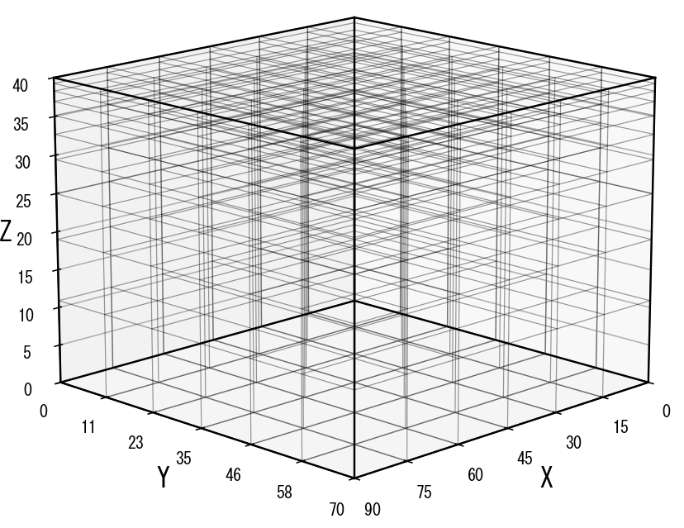
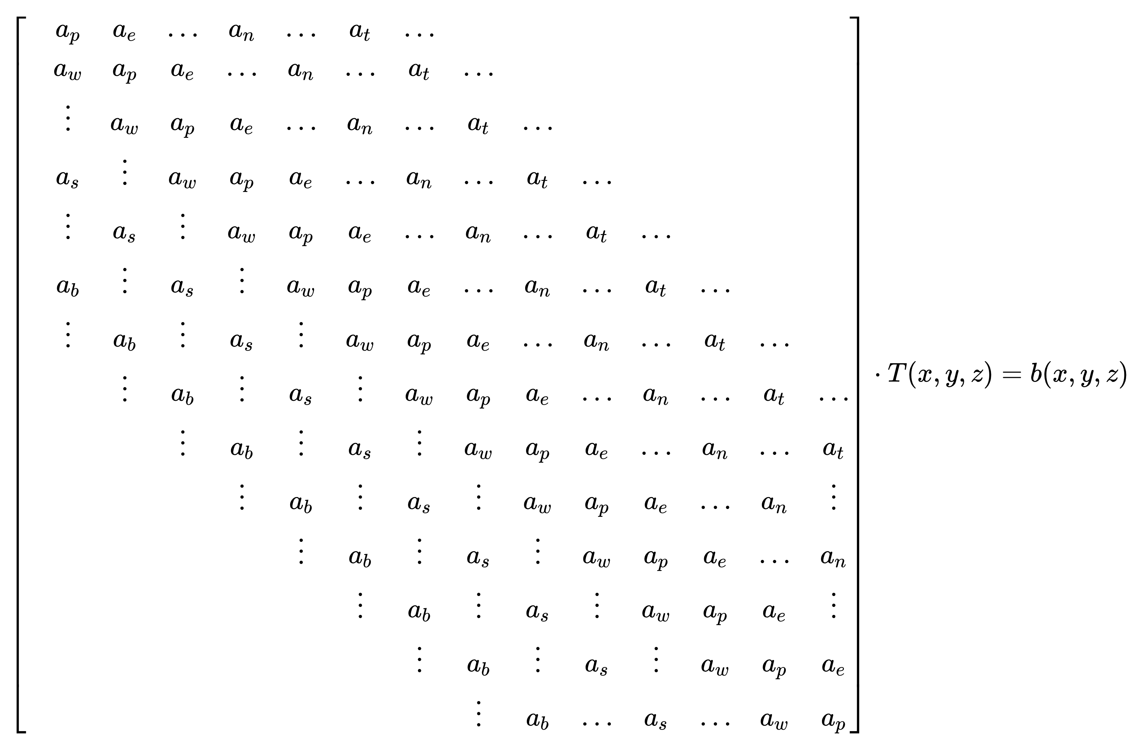
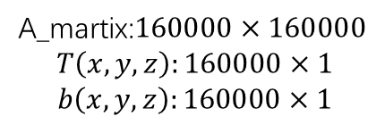
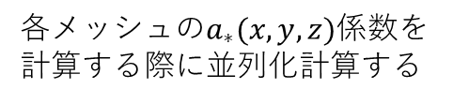



変更後の解き方
$ρc∆x∆y ∆z\frac{T_{p}^{1}−T_{p}^{0}}{∆t}=\left\{\left[\frac{k_{e}(T_{e}^{1}−T_{p}^{1})}{{(δx)}_{e}}−\frac{k_{w}(T_{p}^{1}−T_{w}^{1})}{{(δx)}_{w}}\right]∆y∆z\right\}+\left\{\left[\frac{k_{n}(T_{n}^{1}−T_{p}^{1})}{{(δy)}_{n}}−\frac{k_{s}(T_{p}^{1}−T_{s}^{1})}{{(δy)}_{s}}\right]∆x∆z\right\}+\left\{\left[\frac{k_{t}(T_{t}^{1}−T_{p}^{1})}{{(δz)}_{t}}−\frac{k_{b}(T_{p}^{1}−T_{b}^{1})}{{(δz)}_{b}}\right]∆x∆y\right\}$
10
各メッシュの$a_{∗}(x,y,z)$係数を計算する際に並列化計算する
$a_{p}T_{p}−a_{e}T_{e}−a_{w}T_{w}−a_{n}T_{n}−a_{s}T_{s}−a_{t}T_{t}−a_{b}T_{b}=b$
各メッシュの$a_{∗}(x,y,z)$係数を並列化計算してから$a_{∗}(x,y,z)$係数を大規模疎行列Aに充填
A
メッシュ数：
$$N=80∗100∗20=160000$$
大規模疎行列の共役勾配法(CG)解き方
$$T(x,y,z)$$
A_martix:$160000×160000$
$$T\left(x,y,z\right):160000×1$$
$$b\left(x,y,z\right):160000×1$$

Slide 11
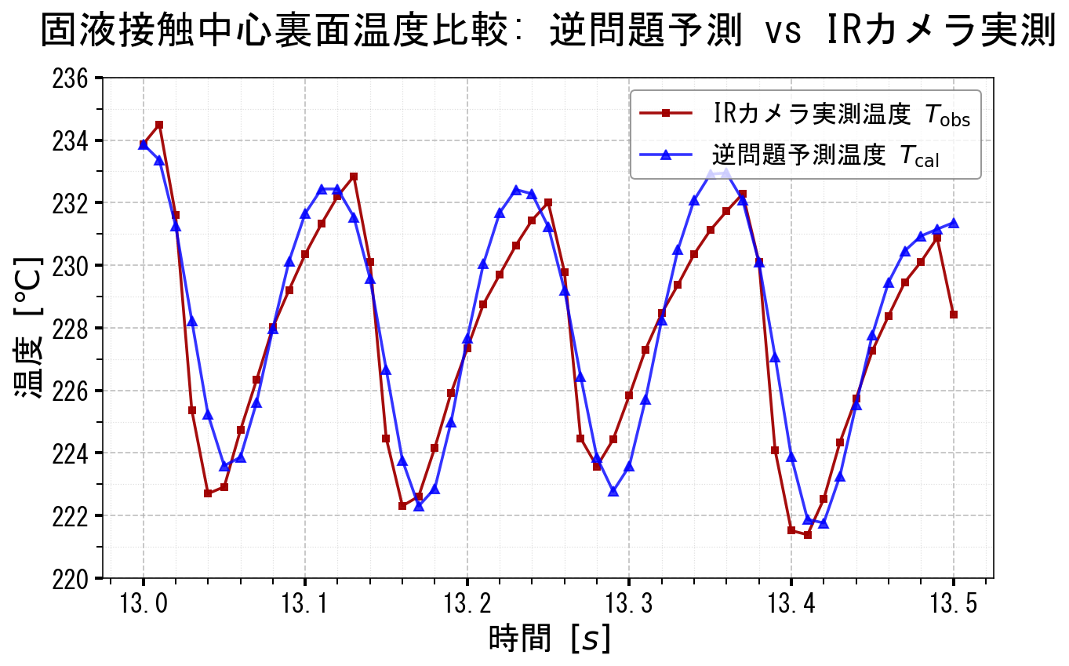
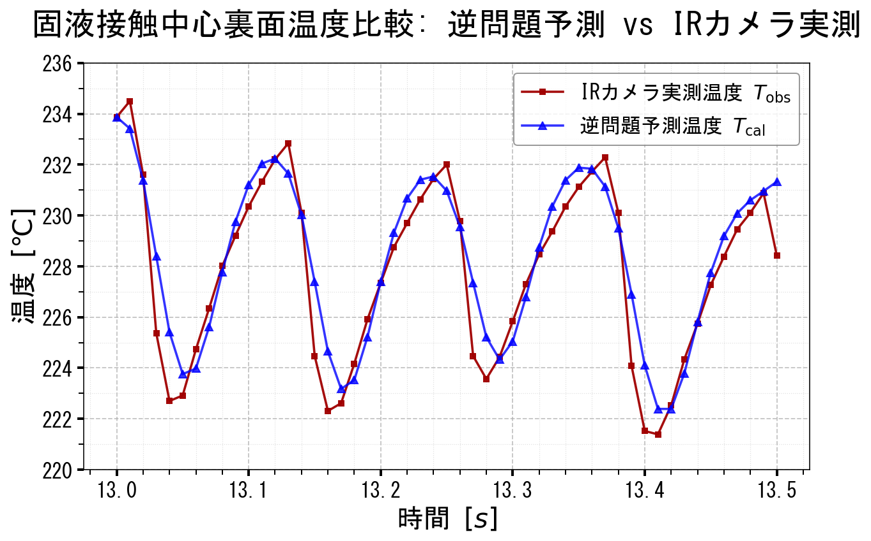
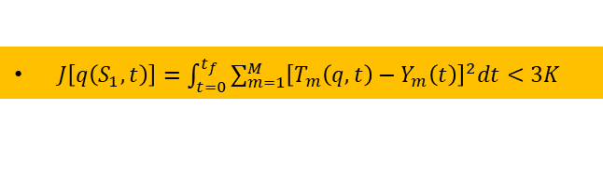
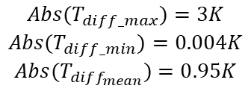

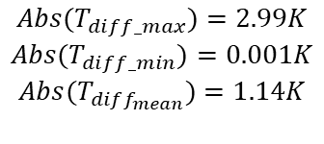
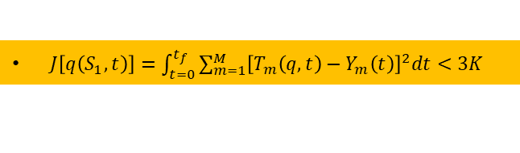
50 時間ステップ = 0.5sの計算結果比較(加速前後)
メッシュ数：
$$N=70∗90∗40=252000$$
$J\left[q\left(S_{1}, t\right)\right]=\int_{t=0}^{t_{f}}{\sum_{m=1}^{M}{{\left[T_{m}\left(q,t\right)−Y_{m}\left(t\right)\right]}^{2}dt<3K}}$
$J\left[q\left(S_{1}, t\right)\right]=\int_{t=0}^{t_{f}}{\sum_{m=1}^{M}{{\left[T_{m}\left(q,t\right)−Y_{m}\left(t\right)\right]}^{2}dt<3K}}$
収束条件: $T_{diff_max⁡_droplet}=Abs\left(T_{top}−T_{back}\right)≤3K$
収束条件: $T_{diff_max⁡_droplet}=Abs\left(T_{top}−T_{back}\right)≤3K$
加速後
$$Abs(T_{diff_max})=2.99K$$
$$Abs(T_{diff_min})=0.001K$$
$$Abs(T_{diff_{mean}})=1.14K$$
$$Abs(T_{diff_max})=3K$$
$$Abs(T_{diff_min})=0.004K$$
$$Abs(T_{diff_{mean}})=0.95K$$
計算時間：12時間
計算時間：5.5時間
ガウスーザイデル(Gauss-Seidel Iteration Method + SOR)反復法
大規模疎行列の共役勾配法

Slide 12
将来のプラン:
出来れば80*100*40=320000個メッシュ数の3次元モデルで計算する希望です。
全体の時間ステップは約15000個あるので、出来れば計算をもっと加速させる希望です。

